Slide 1



TRÒ CHƠI HỘP QUÀ BÍ MẬT
Gift box secret game

Slide 2























Slide 3









Theo các bạn độ tuổi dậy thì ở nữ là bao nhiêu ?
8 đến 13 tuổi
Bạn nhận được 1 kẹp tóc xinh xắn
GO HOME

Slide 4
Các dấu hiệu cho thấy bạn đang dậy thì ?
Xuất hiện kì kinh nguyệt đầu tiền
Ngực nhô cao
Xuất hiện mụn trứng cá
Tử cung, buồng trứng phát triển có thể mang thai
Bạn nhận được 1 bịch oshi cay
GO HOME

Slide 5
Dấu hiệu có kinh nguyệt lần đầu?
Đau bụng dưới âm ỉ
Đau đầu
Chướng bụng
Đau lưng
Đau tức ngực nhẹ
Bạn nhận được 1 miếng bvs
GO HOME

Slide 6
Chăm sóc kì kinh nguyệt như thế nào?
1.Uống thật nhiều nước như: nước ấm, nước dừa, nước rau ngót.
2. Matsxa bụng theo chiều kim đồng hồ.
3.mặc quần rộng rãi tránh bó sát.
4. Tắm sớm tránh nhiễm lạnh.
5. Đeo tất khi đi ngủ.
6. Sử dụng băng vệ sinh phù hợp, thay băng sau 2h/khi ướt, khi thấm băng
Bạn nhận được bịch bvs siêu xin xò
GO HOME

Slide 7
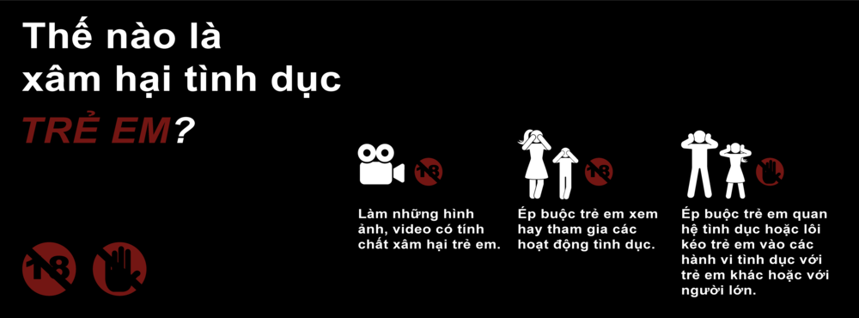
Bạn biết gì về xâm hại tình dục ?
Answer
Bạn nhận được phần quà bí mật
GO HOME

Slide 8
Bạn sẽ làm gì để bản thân không bị xâm hại tình dục ?
GO HOME
Không đi một mình đến nơi tối, không thân thuộc
Không xem phim, tranh ảnh đồi trụy
Mặc trang phục không hở hang, bó sát gây kích thích
Trang bị cho bản thân sức phòng vệ và các thế võ phòng vệ
bạn nhận được phần quà bí mật

Slide 9

You are given 9 candies
GO HOME

Slide 10
Question 8 ?
Answer
You are given 5 candies
GO HOME

Slide 11
Question 9 ?
Answer
You are given 2 candies
GO HOME

Slide 12
Question 10 ?
Answer
You are given 4 candies
GO HOME

Slide 13

ĐĂNG KÝ TRỢ GIẢNG
GẮN KẾT CỘNG ĐỒNG GIÁO VIÊN
Subscribe my channel, please

